Slide 1
Управление стоимостью и финансами проекта

Slide 2
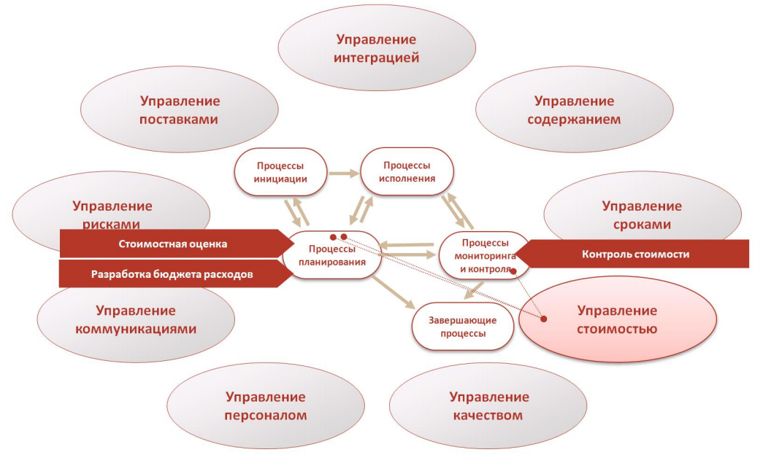
«Место» подсистемы Управление стоимостью и финансами проекта

Slide 3
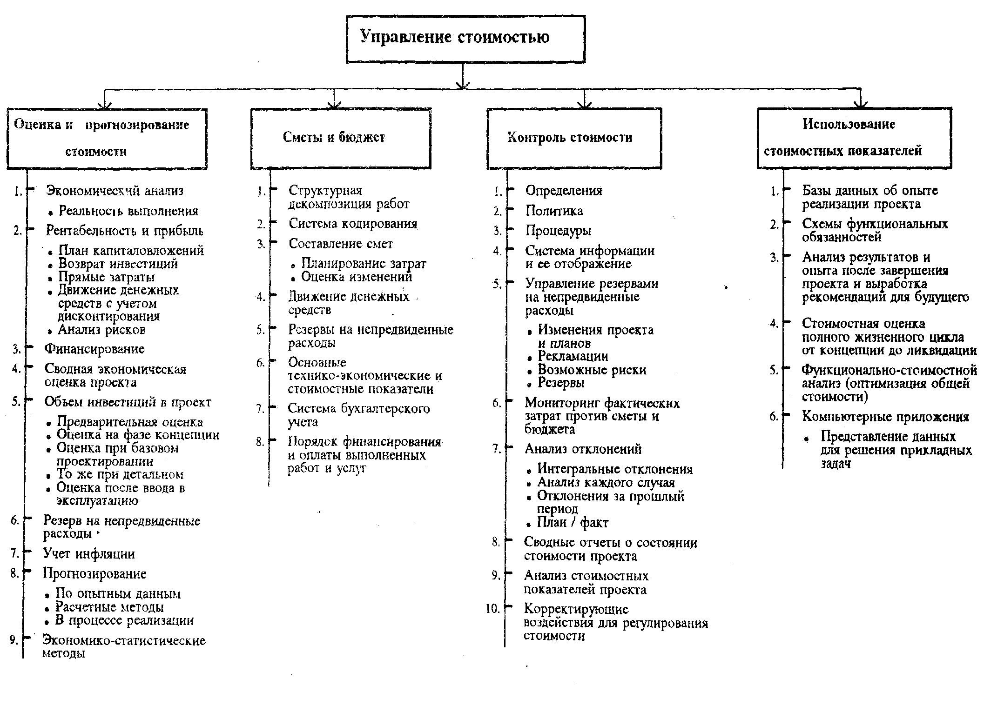

Slide 4
Процессы управления стоимостью проекта
Стоимостная оценка – определение примерной стоимости ресурсов,
необходимых для выполнения проекта
Разработка бюджета –формирование базового плана по
стоимости
Управление стоимостью – воздействие на факторы, вызывающие
отклонения по стоимости, и управление изменениями бюджета

Slide 5
Техника оценки затрат проекта
Они могут различаться в зависимости от проекта и включают в общем случае следующие:
Определение потребностей работы в ресурсах.
Разработку сетевой модели.
Разработку структуры разбиения работ .
Оценку затрат в разрезе структуры разбиения работ.
Обсуждение СРР (структура разбиения работ) с каждым из функциональных управляющих.
Выработку основного направления действий.
Оценку затрат для каждого элемента СРР.
Согласование базовых затрат с высшим уровнем управления
Обсуждение с функциональными управляющими потребности в персонале.
Разработку схемы линейной ответственности.
Разработку детальных графиков.
Формирование суммарного отчета по затратам.
Включение результатов оценки затрат в документы
проекта.

Slide 6
Сметы и бюджет (2 уровень)
Структурная декомпозиция работ
Система кодирования
Составление смет:
Планирование затрат
Оценка изменений
Движение денежных средств
Резервы на непредвиденные расходы
Основные технико-экономические и стоимостные показатели
Система бухгалтерского учета
Порядок финансирования и оплаты выполненных работ и услуг

Slide 7
Объекты управления
Методология управления стоимостью строительства
Отчеты (КС, пр.)
Мах цена лота
Оценка
Паспорт ИСП
Задание на проектирование
ПСД
Цена победителя
Контракт
Предварительная оценка ИСП
Проектирование
Торги
Строительство
Инвестиционно - строительный процесс(ИСП)

Slide 8
Планирование бюджета проекта
Процесс формирования, учета и контроля выполнения бюджетов называется бюджетированием.
Виды оценок стоимости
Оценка | Допустимая погрешность
Концептуальная (начальная). Без использования точных данных. | -25% | +75%
Бюджетная. На основе информации об оборудовании, материалах. Для получения финансовых средств. | -10% | +25%
Точная (тендерная, контрольная). На основе спецификаций. Для договоров, контрактов, контроля. | -%5 | +10%

Slide 9
Формирование сметы
Смета – это перечень расходов, структурированный по разделам, но без привязки к календарному плану проекта.
ВИДЫ СМЕТ, СОСТАВЛЯЕМЫХ НА РАЗНЫХ СТАДИЯХ ЖИЗНЕННОГО ЦИКЛА ПРОЕКТА
Стадии проекта | Стадии проекта | Вид сметы | Назначение сметы | Погрешность
Инициация | Исследование инвестиционных возможностей | Предварительная | Оценка жизнеспособности проекта | 25-40%
Планирование | ТЭО | Первичная или факторная | Сравнение планируемых затрат с бюджетными ограничениями | 15-25%
 | Начальная стадия рабочего проектирования | Приближенная | Подготовка плана финансирования проекта | 10-15%
 | Разработка рабочего проекта | Сводная смета проекта | Ценообразование | 5-6%

Slide 10
Разработка смет
Смета — документ, содержащий список затрат проекта, полученных на основе объемов работ проекта, требуемых ресурсов и цен, структурированный по статьям.

Slide 11
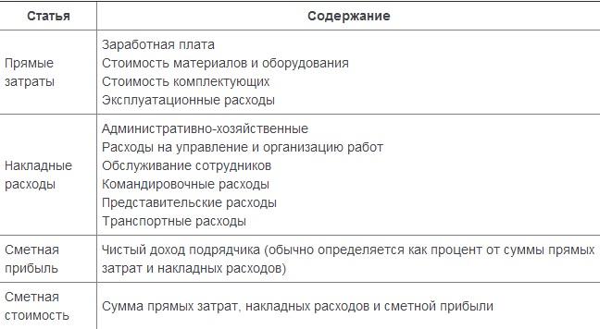
Примерная структура локальной сметы

Slide 12
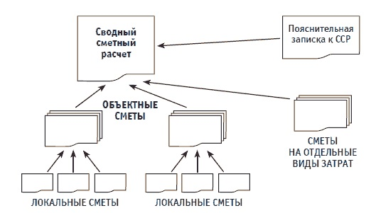
Структура сводного сметного расчета проекта

Slide 13
Бюджет проекта
Бюджет – это директивный документ, представляющий собой график планируемых расходов и доходов, распределенных по статьям в рамках проекта.
ВИДЫ БЮДЖЕТОВ
Стадии проекта | Этапы проекта | Вид бюджета | Назначение бюджета | Погрешность
Инициация | Обоснование инвестиций | Предварительный бюджет | Обоснование статей затрат, планирование привлечения финансовых средств | 15-20%
Планирование | ТЭО
 | Разработка рабочей документации | Базовый бюджет | Ограничение использования ресурсов | 5-8%
Реализация проекта |  | Текущий бюджет | Отражение отклонений от плана и их корректировка | 3-5%
Завершение проекта |  | Бюджет по завершении | Управление стоимостью (учет и контроль) | 0-3%

Slide 14
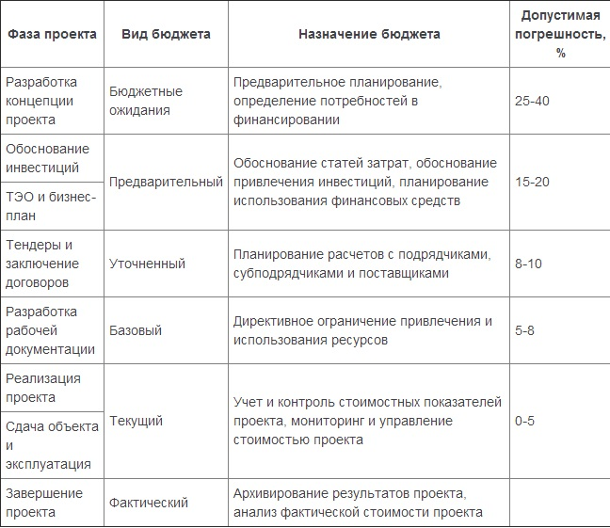
Разработка бюджета проекта

Slide 15
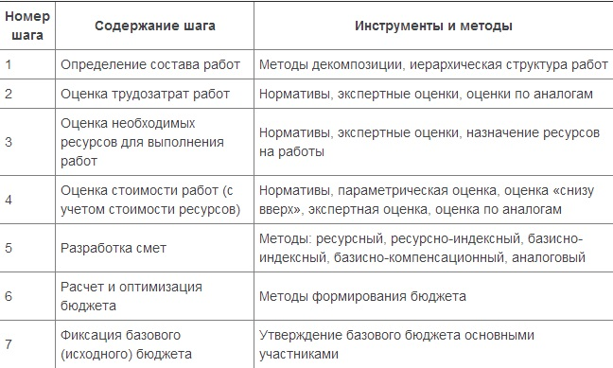
Алгоритм разработки бюджета проекта

Slide 16
Бюджет проекта включает в себя суммарные оценочные затраты
затраты можно разделить на
Прямые | относящиеся непосредственно к проекту, которыми распоряжается руководитель проекта (зарплата участников, командировки по проекту, расходы на оборудование и материалы, если они приобретались непосредственно для проекта)
Накладные | не находятся в распоряжении руководителя проекта, но каким-либо образом соотносятся с проектом (зарплата вышестоящего административного аппарата, аренда помещений).

Slide 17
Процесс планирования бюджета проекта включает три этапа
Руководитель проекта разрабатывает бюджет проекта
Проектный офис интегрирует бюджет проекта в бюджет портфеля.
Руководитель портфеля утверждает бюджет проекта, если он не выходит за рамки бюджета портфеля, иначе возвращает на доработку или инициирует процедуру изменения бюджета портфеля.

Slide 18
уменьшения стоимости работ можно добиться выполнением следующих действий:
уменьшением величины финансовых средств, выделенных на работу;
уменьшением ставки трудовых ресурсов или стоимости материальных ресурсов;
заменой ресурсов на более дешевые;
уменьшением продолжительности работы ;
уменьшением загрузки ресурса на работе.

Slide 19
Контроль бюджета проекта
Процедура контроля бюджета проекта включает три этапа:
Руководитель проекта предоставляет в проектный офис отчет о выполнении бюджета проекта.
Проектный офис проверяет отчеты, в случае обнаружения противоречий устраняет их совместно с руководителем проекта и интегрирует их в отчетность по портфелю.
Руководитель проекта утверждает отчет, анализирует отклонения и принимает корректирующие решения (например, об изменении бюджета проекта).

Slide 20
Контроль стоимости проекта включает:
мониторинг стоимостных с целью обнаружения отклонений от бюджета;
управление изменениями в бюджете с целью обеспечения выполнения бюджета;
предотвращение ранее запланированных ошибочных решений;
информирование всех заинтересованных лиц о ходе выполнения проекта с точки зрения соблюдения бюджета.

Slide 21
Традиционный метод контроля использует следующие показатели:
BCWS (плановая стоимость запланированных работ). Это бюджетная стоимость работ, запланированных в соответствии с расписанием, или количество ресурса, предполагаемое для использования к текущей дате.
ACWP (фактическая стоимость выполненных работ) на текущую дату или количество ресурса, фактически потраченное на выполнение работ до текущей даты.
Основной недостаток традиционного метода заключается в том, что он не учитывает, какие работы были фактически выполнены за счет потраченных денежных средств.

Slide 22
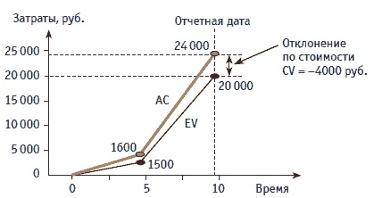
Контроль стоимости проекта
Традиционный контроль стоимости
Обычно сравнению подвергаются два значения:
плановая стоимость выполненных работ или освоенный объем (EV — Earned Value);
фактическая стоимость выполненных работ (AC — Actual Cost).
Разница между этими показателями называется отклонением по стоимости (CV — Cost Variance) (рисунок).
Из рисунка видно, что фактическая стоимость выполненных работ (АС) больше плановой стоимости работ (EV) на 4000 руб. В проекте наблюдается перерасход средств на 4000 руб. (CV).
Традиционный контроль стоимости проекта

Slide 23
Для того чтобы правильно интерпретировать причины отклонений и вводится понятие освоенного объема - BCWP.
BCWP– BudgetedCostofWorkPerformed – плановая стоимость фактически выполненных работ (освоенный объем).

Slide 24
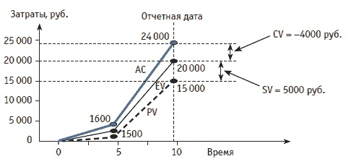
Контроль стоимости проекта
Метод освоенного объема — это совокупность инструментов, позволяющих измерить, проанализировать и спрогнозировать значения основных показателей проекта по стоимости, продолжительности и содержанию проекта. Основными показателями метода являются:
EV — плановая стоимость выполненных работ.
AC — фактическая стоимость выполненных работ.
PV (плановый объем, Planned Value) — плановая стоимость запланированных работ.
Показатели метода освоенного объема

Slide 25
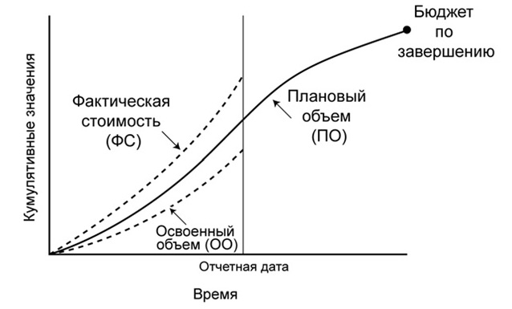
Распределение стоимости проекта в течение его жизненного цикла
Пример графического отчета по исполнению
Изображены кривые, отображающие совокупные данные освоенного объема проекта, которые выше предусмотренных бюджетом и ниже предусмотренных планом работ.

Slide 26
План управления стоимостью
План управления стоимостью включает:
Степень точности (например, до 100 000руб)
Единицы измерения (человеко-дни, рубли)
Правила измерения исполнения (контрольные точки, освоенный объем)
Контрольные пороги – величина отклонения, после которой предпринимаются корректирующие действия
Форматы отчетности
Описание процессов управления стоимостью
В ходе выполнения проекта рекомендуется проводить уточнение оценки стоимости для отражения дополнительных деталей по мере их выявления. Точность оценки стоимости проекта повышается по мере продвижения проекта по жизненному циклу.
Оценка стоимости является итеративным процессом, повторяющимся от фазы к фазе. Например, в фазе инициации проекта может быть получена весьма грубая оценка «порядка величины», в диапазоне ±50 %. В дальнейшем, по мере поступления информации, диапазон оценки может сузиться до ±10 %

Slide 27
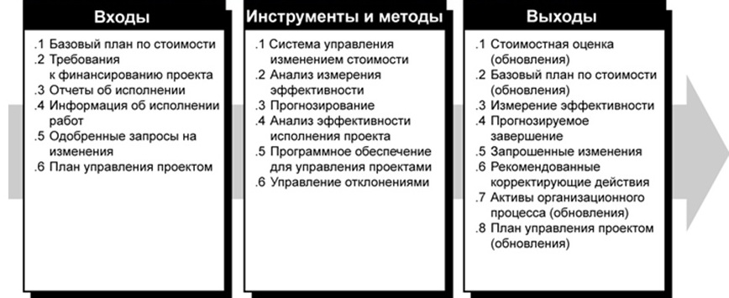
Управление стоимостью: входы, инструменты и методы, выходы

Slide 28
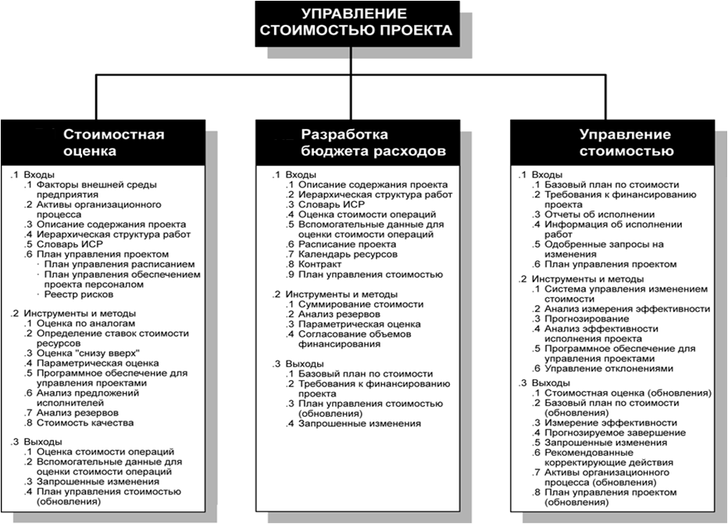

Slide 29
Процессы управления стоимостью проекта

Slide 30
Методы оценки стоимости
Параметрическая оценка
Оценка по аналогам
Оценка «снизу вверх»
Метод оценки «сверху вниз»
Анализ предложений исполнителей

Slide 32
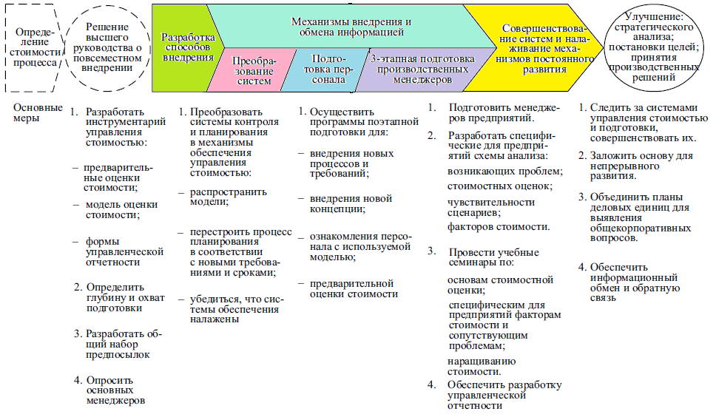
Схема внедрения системы управления стоимостью

Slide 33
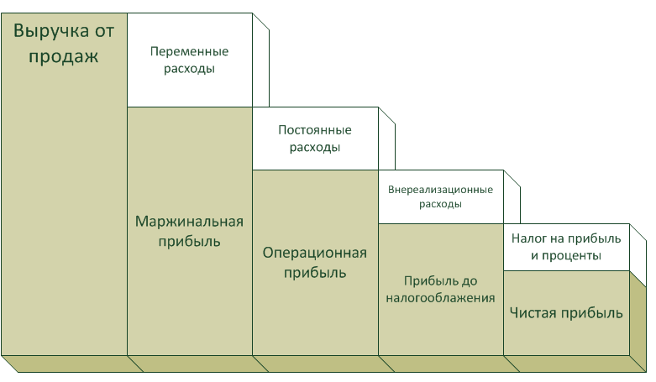
Прибыль и финансовые результаты
Чистая прибыль = Выручка – Себестоимость товаров – Управленческие и коммерческие расходы – прочие расходы – налоги (налог на прибыль)
К управленческим расходам могут быть отнесены: административные расходы; содержание управленческого персонала, не связанного непосредственно с производственным процессом; амортизация и расходы на ремонт основных средств управленческого и общехозяйственного назначения; аренда помещений общехозяйственного назначения; расходы на информационные, аудиторские, консультационные и т.п. услуги; другие аналогичные по назначению управленческие расходы.
Входит в коммерческие расходы: – затраты на упаковку продукции на складах; – затраты на комиссионные вознаграждения; – затраты на погрузку-разгрузку транспортных средств; – затраты на доставку и перевозок продукции; – маркетинговые затраты; – расходы на оплату труда продавцов в организации, занятых производством; – затраты на содержание помещений для хранения готовых товаров в местах сбыта продукции; – затраты на оплату труда в торговых организациях; – представительские затраты; – затраты на страхование товаров и коммерческих рисков; – затраты на аренду складов готовой продукции и торговых помещений; – другие аналогичные расходы.

Slide 34
Точка безубыточности
Точка безубыточности — объем продаж при котором предприятие покрывает все свои расходы, не получая прибыли.
Формула расчета точки безубыточности
Для расчета точки безубыточности надо разделить издержки на две составляющие:
Переменные затраты — возрастают пропорционально увеличению производства (объему реализации товаров).
Постоянные затраты — не зависят от количества произведенной продукции (реализованных товаров) и от того, растет или падает объем операций.
Введем обозначения:
В—выручка от продаж;
Рн—объем реализации в натуральном выражении;
Зпер—переменные затраты.
Зпост—постоянные затраты;
Ц—цена за ед.
ЗСпер—средние переменные затраты (на единицу продукции).
Формула расчета точки безубыточности в денежном выражении: (в рублях)
Тбд = В*Зпост/(В - Зпер)
Формула расчета точки безубыточности в натуральном выражении: (в штуках, килограммах, метрах и т.п.)
Тбн = Зпост / (Ц - ЗСпер)

Slide 35
Срок окупаемости инвестиций (Payback Period)
Статистические методы оценки являются самым простым классом подходов к анализу инвестиций и инвестиционных проектов. Несмотря на свою кажущуюся простоту расчета и использования, они позволяют сделать выводы по качеству объектов инвестиций, сравнить их между собой и отсеять неэффективные.
Срок окупаемости инвестиций (Payback Period)
Срок окупаемости инвестиций или инвестиционного проекта (англ. Payback Period, PP, период окупаемости) – данный коэффициент показывает период, за который окупятся первоначальные инвестиции (затраты) в инвестиционный проект. Экономический смысл данного показателя заключается в том, что бы показать срок, за который инвестор вернет обратно свои вложенные деньги (капитал).
Формула расчета срока окупаемости инвестиций (инвестиционного проекта)
где:
IC (Invest Capital) – инвестиционный капитал, первоначальные затраты инвестора в объект вложения. В формуле в иностранной практике иногда используют понятие не инвестиционный капитал, а затраты на капитал (Cost of Capital, CC), что по сути несет аналогичный смысл;
CF (Cash Flow) – денежный поток, который создается объектом инвестиций. Под денежным потоком иногда в формулах подразумевают чистую прибыль (NP, NetProfit).
Формулу расчета срока/период окупаемости можно расписать по-другому, такой вариант тоже часто встречается в отечественной литературе по финансам:
Следует отметить, что затраты на инвестиции представляют собой все издержки инвестора при вложении в инвестиционный проект. Денежный поток необходимо учитывать за определенные периоды (день, неделя, месяц, год). В результате период окупаемости инвестиций будет иметь аналогичную шкалу измерения.

